Slide 1
Geekuniverse

Slide 2
Boa Noite, sejam bem vindos a apresentação do Projeto Final, da turma de Técnico em Informática 2016.1 .

Slide 3
Responsável pelo Projeto: Fabiano Moreira
Alunos Participantes:
Bruno Pádua
Ginna Dahara
Lucas Abrantes
Lucas Oliveira
Pedro Andrade
Rennan Neves
Yago Oliveira

Slide 4
Diagrama de Caso de Uso

Slide 5
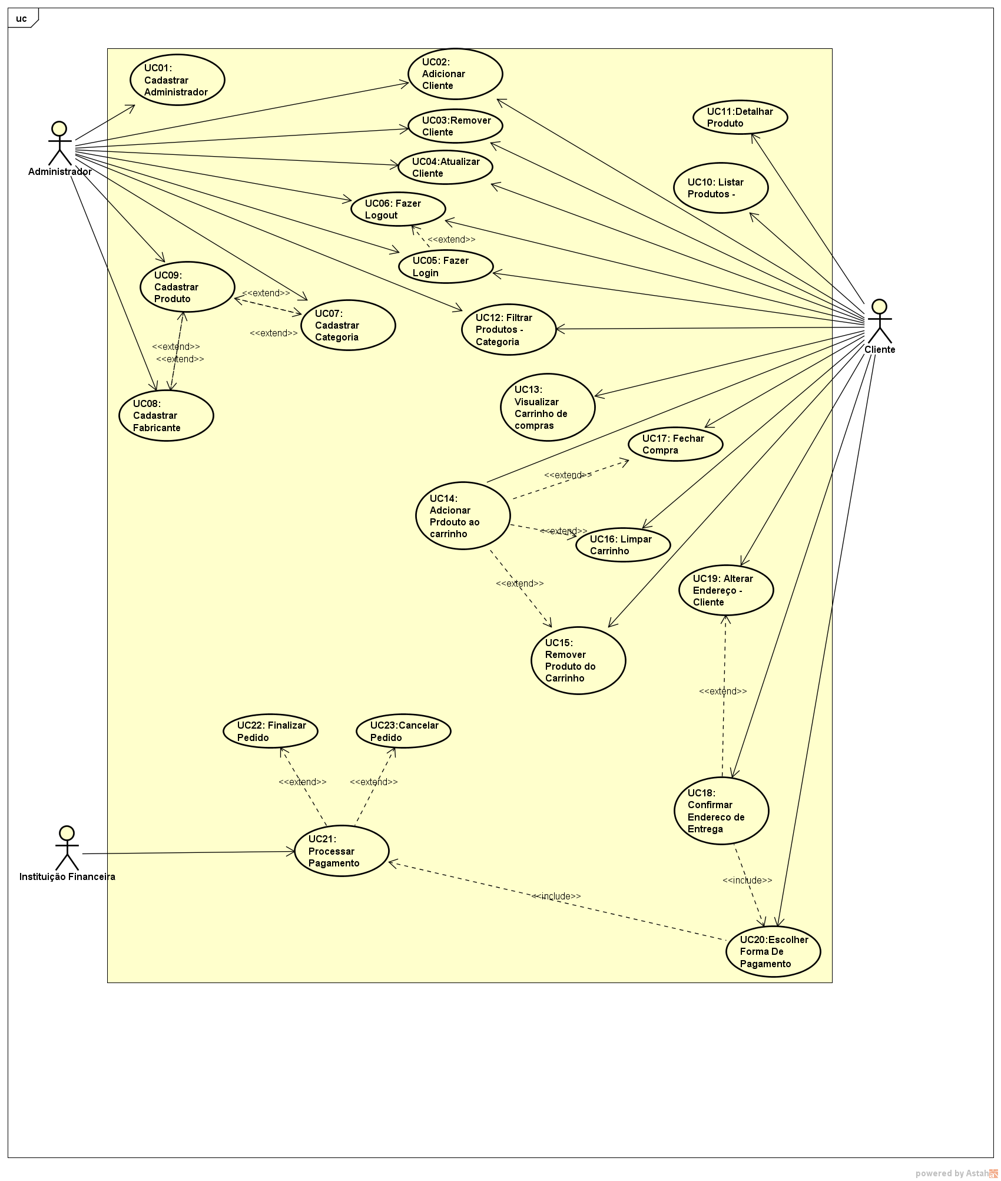

Slide 6
Diagrama de Classe

Slide 7
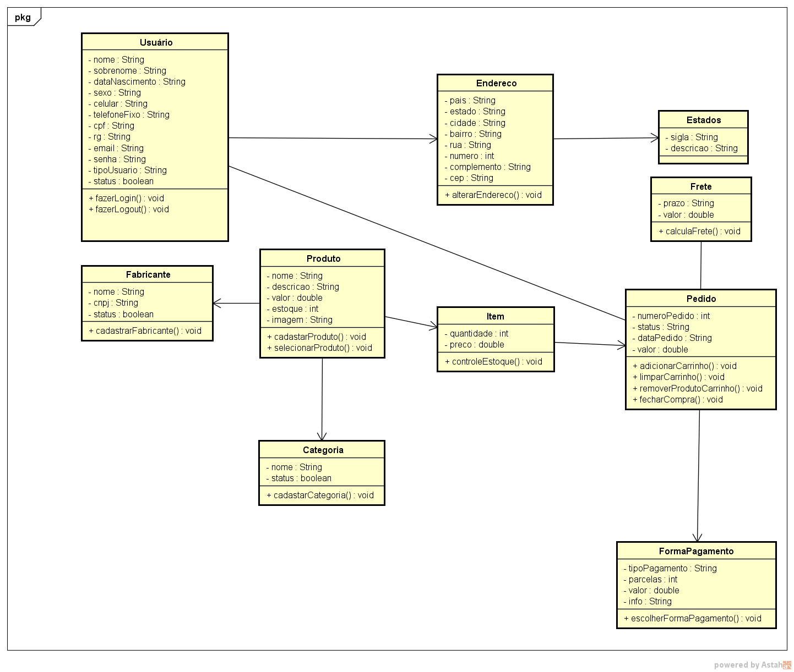

Slide 8
Modelo do Banco de Dados

Slide 9
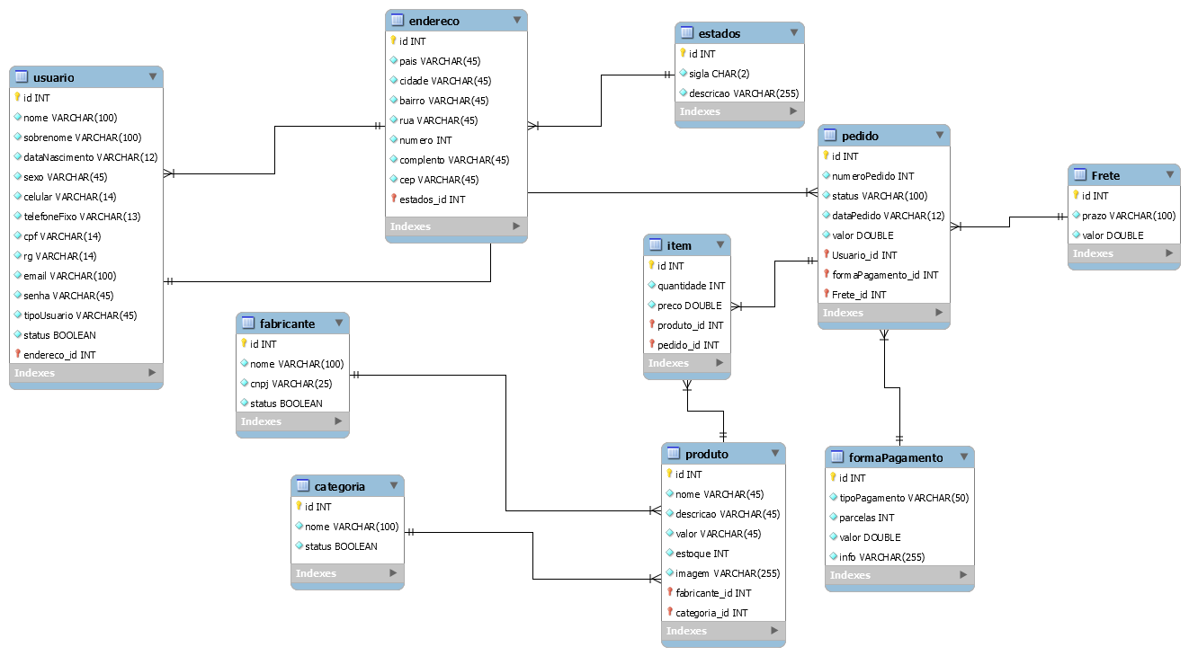

Slide 10
Continua...

